Slide 1
Викторина
«В мире искусства»

Slide 2
Вопросы достоинством
1 балл

Slide 3
Кто изображён на знаменитой картине В.М. Васнецова?
А. Три богатыря
Б. Три поросёнка
В. Три мушкетёра
Г. Три толстяка

Slide 4
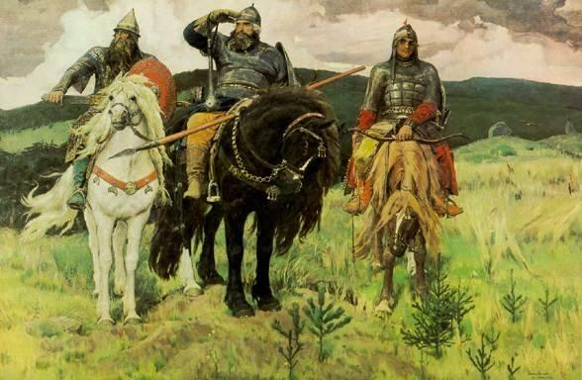
В. М. Васнецов «Богатыри»

Slide 5
Как называется картина И. Репина?
А. «Бурлаки на Жигулях»
Б. «Бурлаки на Волге»
В. «Бурлаки на Запорожце»
Г. «Запорожцы на Оке»

Slide 6
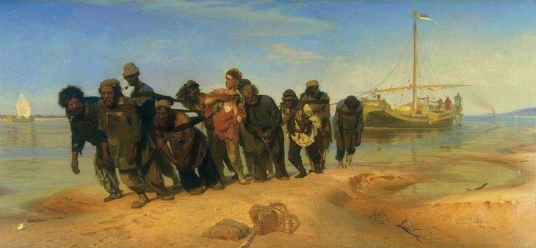
И. Репин «Бурлаки на Волге»

Slide 7
Как называется известный во всём мире российский академический хореографический ансамбль?
А. «Тополёк»
Б. «Берёзка»
В. «Рябинушка»
Г. «Ивушка»

Slide 8
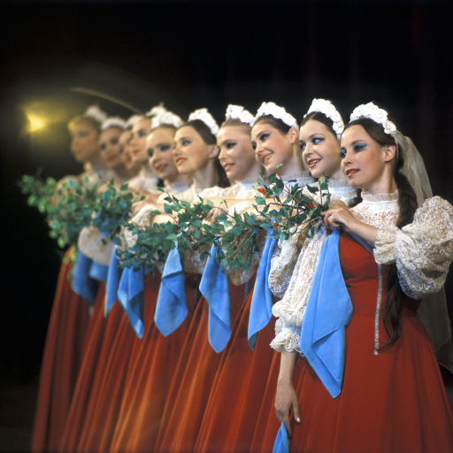
Российский академический хореографический ансамбль «Берёзка»

Slide 9
В каком жанре написаны наиболее известные картины Ивана Шишкина?

Slide 10
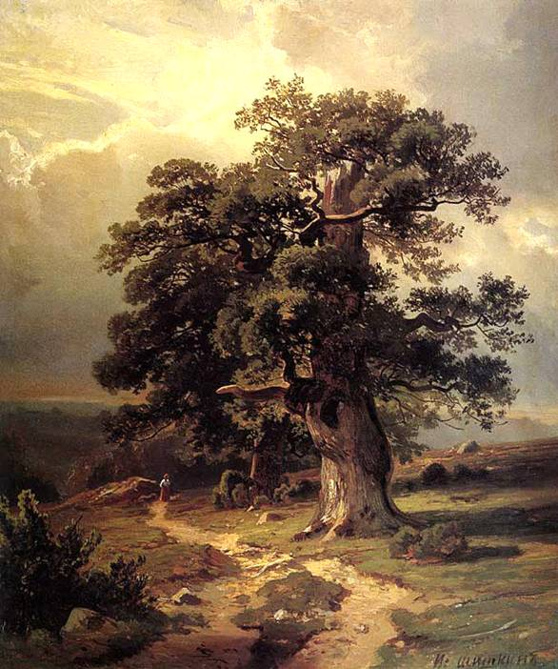
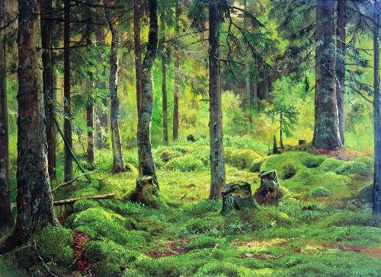
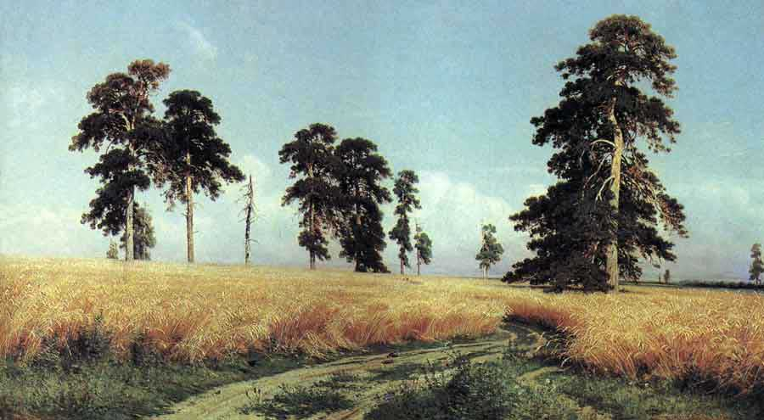
Пейзаж

Slide 11
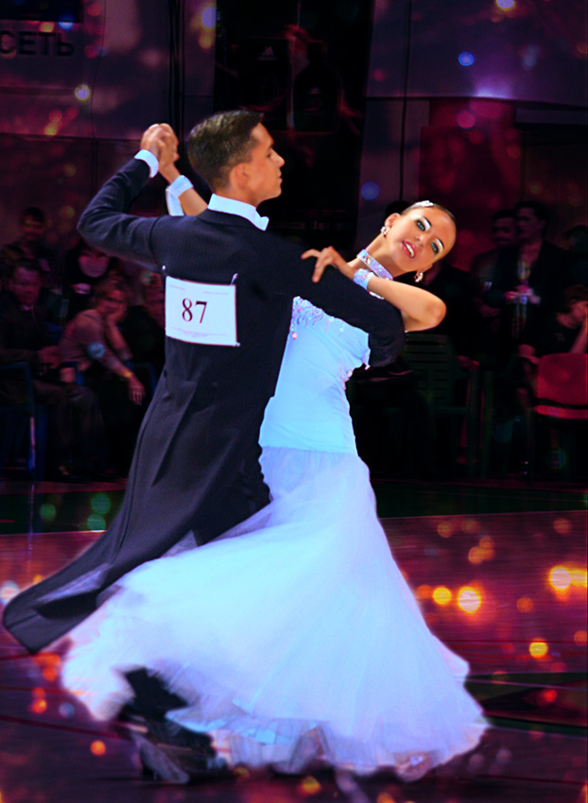
Какой европейский город считается родиной вальса?
Вена

Slide 12
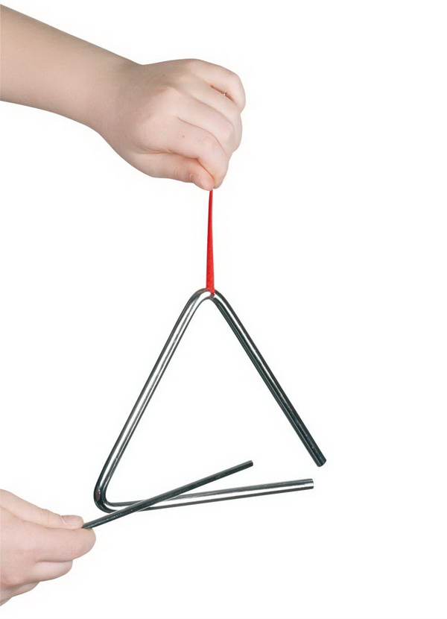
Какая геометрическая фигура стала музыкальным инструментом?
Треугольник

Slide 13
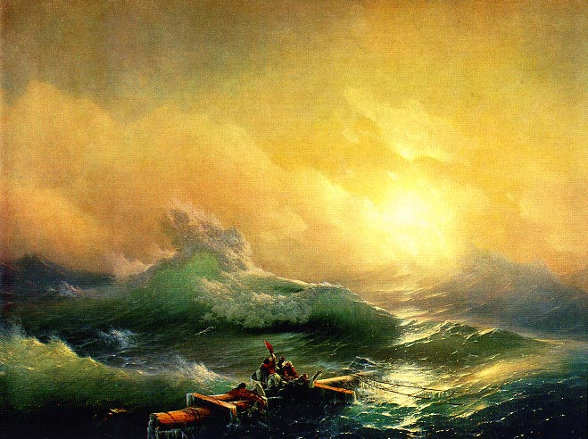
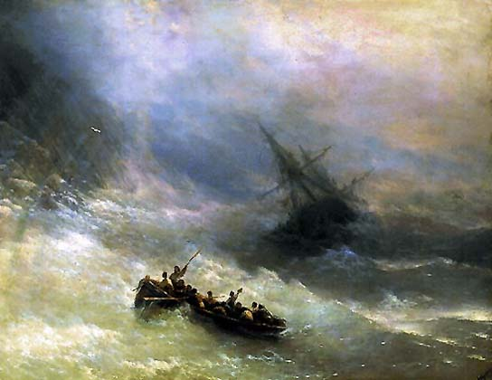
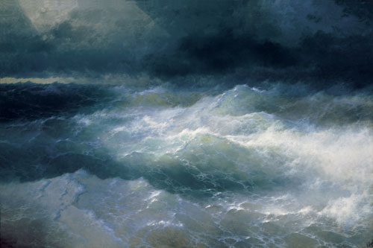
Назовите главного «натурщика» Айвазовского
Море

Slide 14
Название какого инструмента содержит два термина «громко» и «тихо»?

Slide 15
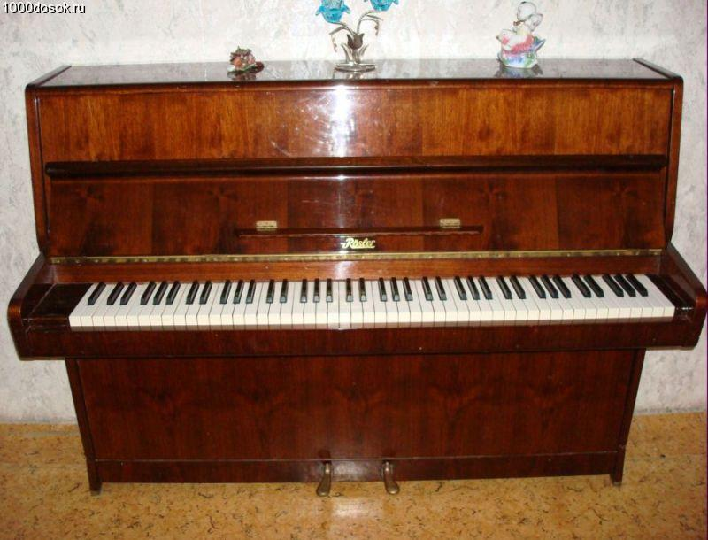
«Форте» -громко
«Пиано»-тихо

Slide 16
Название какого музыкального инструмента в переводе с французского означает «королевский», «царственный»?

Slide 17
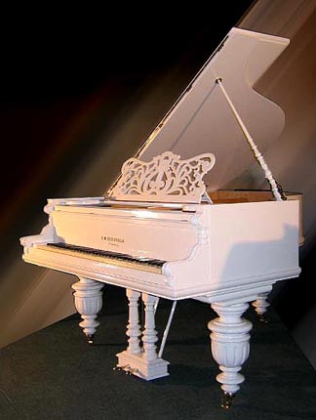
Рояль

Slide 18
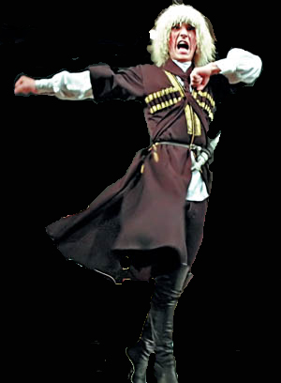
Танец с криками «Асса!» - это... Какой?
Лезгинка

Slide 19
Вопросы достоинством
2 балла

Slide 20
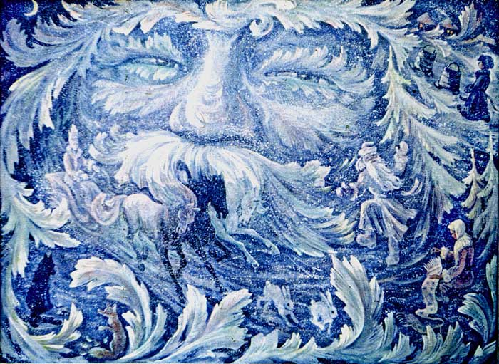
Как зовут художников, которые рисуют без кистей и красок?
Мороз

Slide 21
Какая школьная отметка «проживает» в Третьяковской галерее?

Slide 22
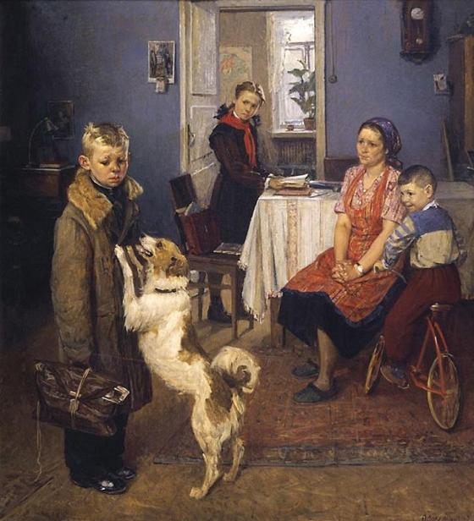
Двойка. Имеется в виду картина Ф.П. Решетникова «Опять двойка».

Slide 23
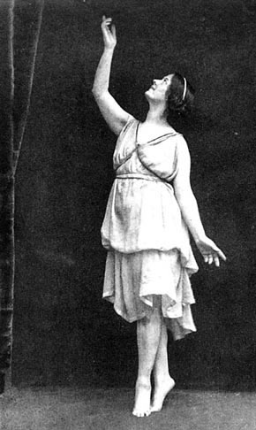
Как в 20-х годах называли американскую танцовщицу
Айседору Дункан?
А. Великая босоножка
Б. Великая сандалия
В. Великая туфелька
Б. Великий пуант

Slide 24
Какой композитор написал музыку к балетам «Лебединое озеро», «Спящая красавица», «Щелкунчик»?

Slide 25
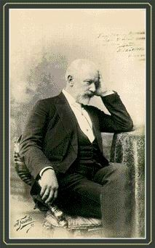
Пётр Ильич Чайковский

Slide 26
Как называлась знаменитая ливерпульская четвёрка, навсегда вписавшая своё имя в историю мировой рок-музыки?

Slide 27
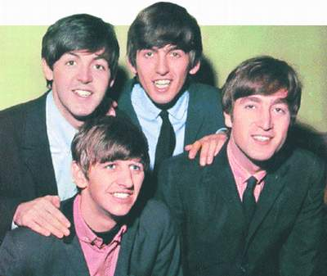
БИТЛЗ

Slide 28
Какие животные помогли Юрию Никулину стать не только популярным актёром, но и эстрадным певцом?

Slide 29
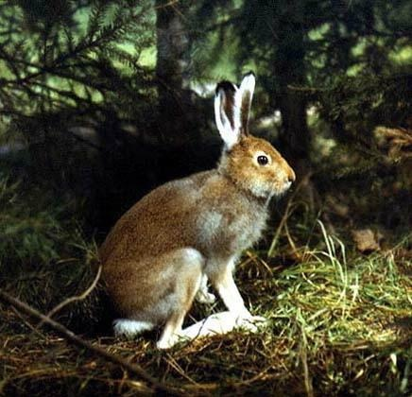
ЗАЙЦЫ

Slide 30
Какой народный инструмент очень похож по звучанию на испанские кастаньеты?

Slide 31
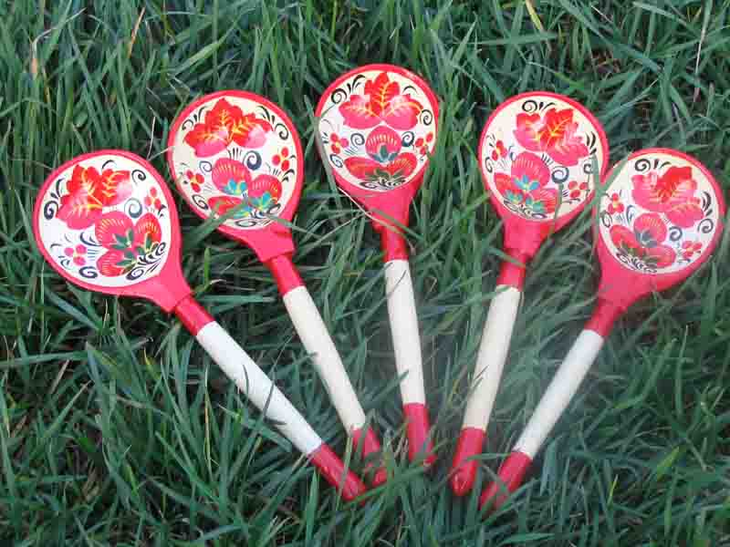
Ложки

Slide 32
Название какой рок-группы напрямую связано с именем известной английской писательницы, автора детективных романов?

Slide 33


Slide 34
Как называется жанр русской народной песни, популярный в народе, основанный на многократном повторении небольшого куплета?
Частушки

Slide 35
Вопросы достоинством
3 балла

Slide 36
В Бразилии для обучения детей её искусству выделяются и государственные субсидии, и общественные гранты. Назовите этот танец.

Slide 37
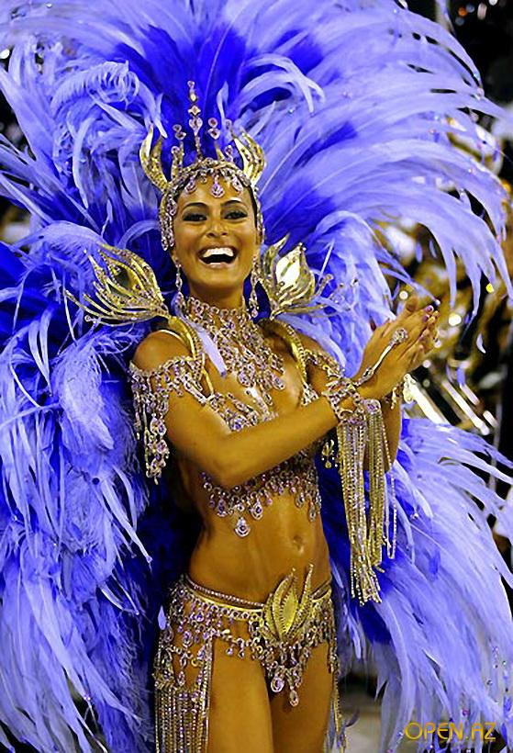
Самба

Slide 38
Фокстрот, самба, пасодобль, румба, тарантелла, квикстэп. Среди этих танцев только один не является бальным.
Какой же?

Slide 39
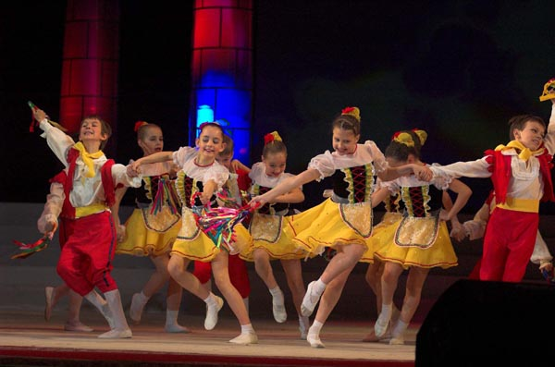
Тарантелла – итальянский народный танец

Slide 40

Почему геологи и географы очень любят картину К. Малевича «Чёрный квадрат»?
Потому что чёрный квадрат на географических картах означает залежи каменного угля

Slide 41
На каком музыкальном инструменте играла Наташа Ростова, героиня романа Л.Толстого «Война и мир»?

Slide 42
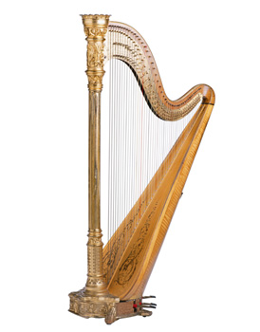
Арфа

Slide 43
Назовите фамилию балетмейстера первого создателя ансамбля народного танца.

Slide 44
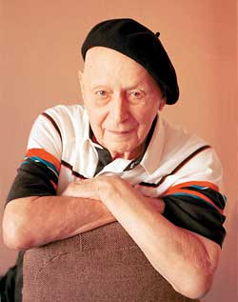
Игорь
Моисеев

Slide 45
Назовите фамилию итальянского музыканта, вошедшего в историю музыки как самый выдающийся скрипач всех времён и народов.

Slide 46
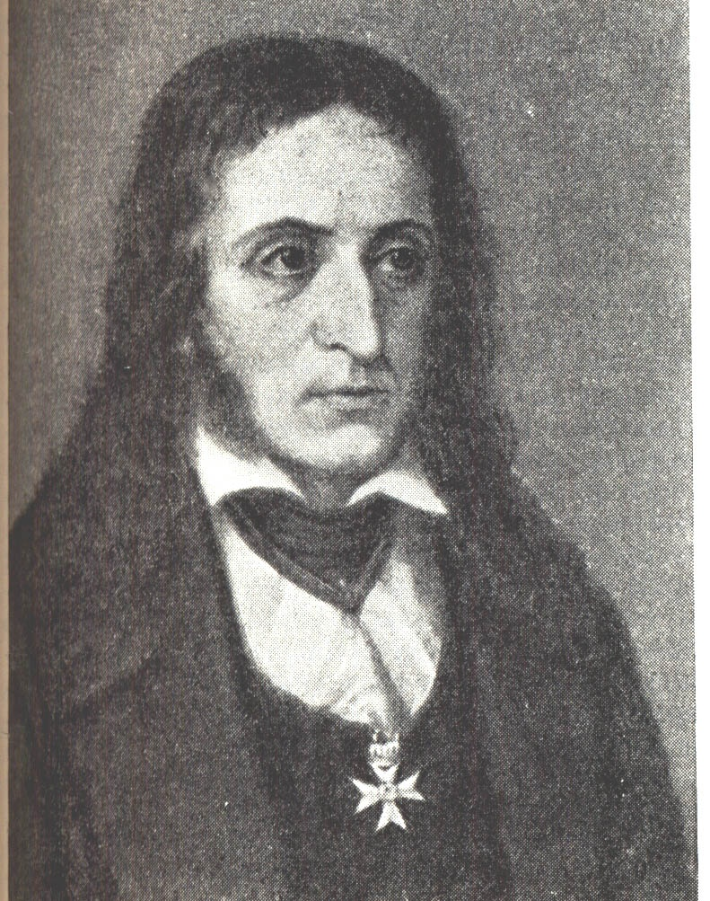
Н. Паганини

Slide 47
Назовите фамилию итальянского мальчика, обладателя уникального высокого голоса, который был известен всему миру
в 60-е годы прошлого века.

Slide 48
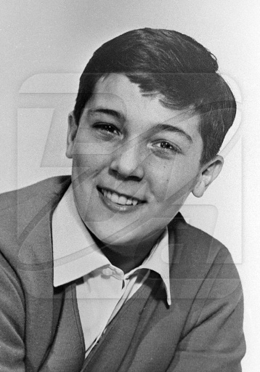
Робертино
Лоретти

Slide 49
Назовите фамилию талантливого музыканта, скрипача, руководителя ансамбля «Виртуозы Москвы».

Slide 50
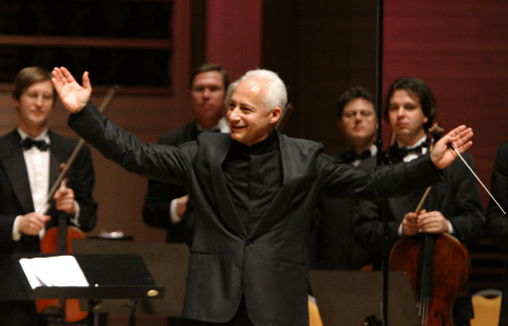
Владимир Спиваков

Slide 51
Чьи стихи использовал
М. Таривердиев в романсе, исполненном А.Пугачёвой
и начинающемся словами:
«Мне нравится, что вы больны не мной...»

Slide 52
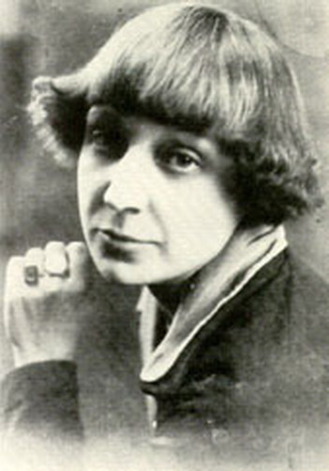
Марина
Цветаева

Slide 53
Какой оперный певец из Красноярска завоевал мировую славу,
был удостоен титула
«Лучший голос года»,
когда ему было всего 27 лет?

Slide 54
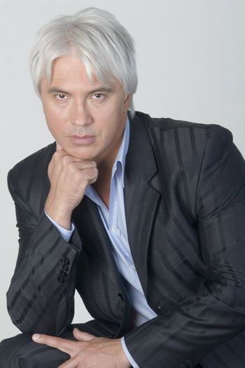
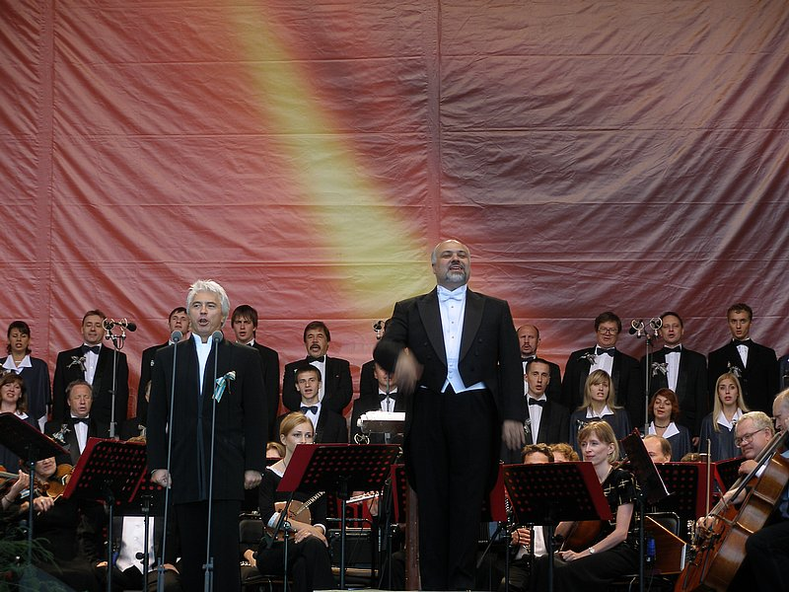
Дмитрий
Хворостовский

Slide 55
За каждый отгаданный правильно вопрос команда получает соответствующее число баллов.
Та команда, которая набрала наибольшее количество баллов, считается победительницей.
Желаем Вам успехов!

